Slide 1
Transformada Wavelet: O que é? Para que serve?
Notes:
Agradecer convite, trabalho dos meninos e mencionar outros profs.

Slide 2
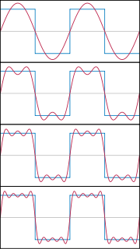
Representação de Sinais
Combinação de sinais conhecidos
Objetivos:
Analisar
Extrair informação
Filtrar
Aproximar sinal
Comprimir
(Wikipedia)

Slide 3
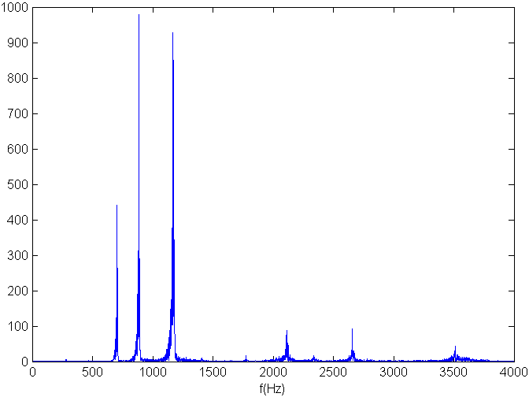
Fourier
Quando aparece cada frequência?

Slide 4
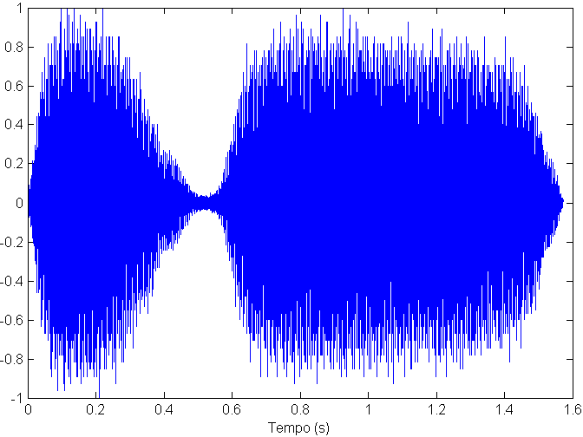
Sinal no Tempo
Quando aparece cada frequência?

Slide 5
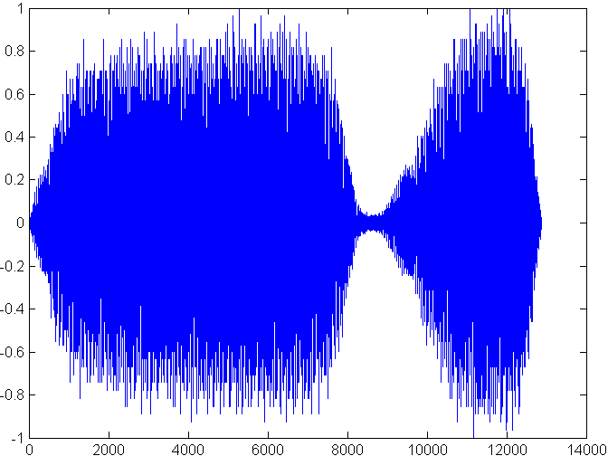
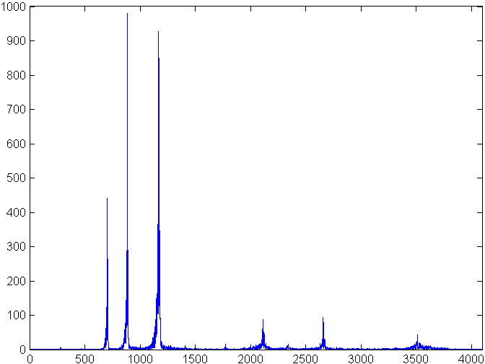
Quando aparecem freqs?

Slide 6
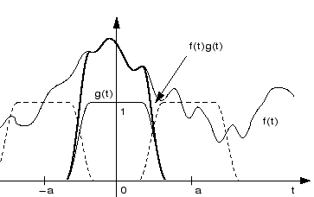
Short Time Fourier Transform
Dennis Gabor (1946)
www.math.ucdavis.edu/~strohmer/research/gabor/gaborintro/node3.html

Slide 7
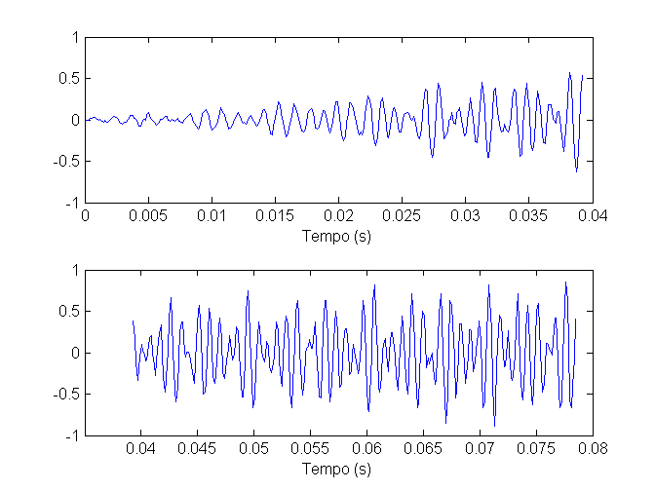
Primeiras Janelas

Slide 8
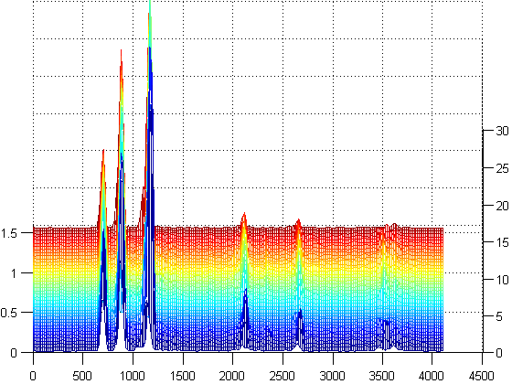
Short Time Fourier Transform

Slide 9
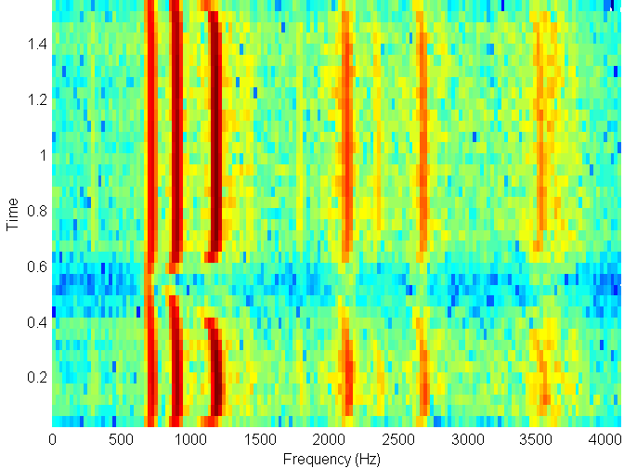
Short Time Fourier Transform

Slide 10
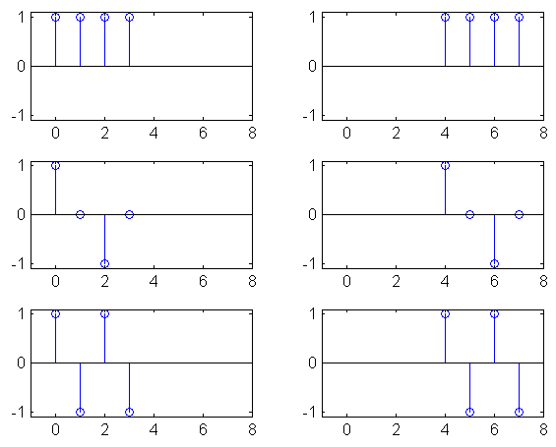
Base para STFT

Slide 11
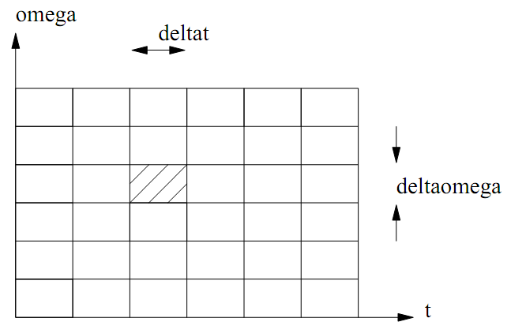
Resolução
Tempo: janelas diferentes
Duração da janela: T
Frequência: série de Fourier calcula k.f
Resolução em frequência: 1/T
cnx.org/content/col10144/1.8

Slide 12
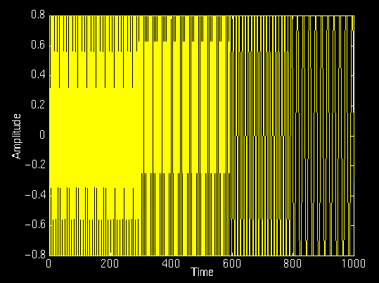
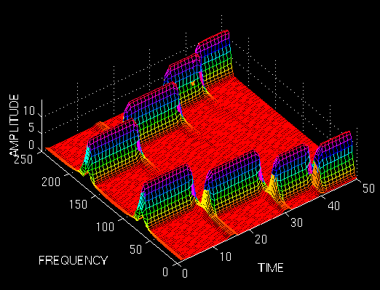
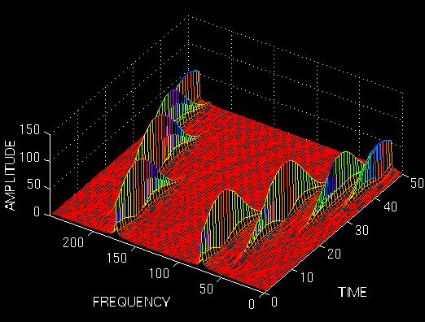
Resolução
http://users.rowan.edu/~polikar/WAVELETS/WTtutorial.html

Slide 13
Janelas Diferentes para Frequências Diferentes

Slide 14
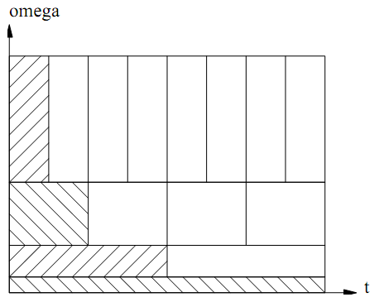
Resoluções Diferentes para Frequências Diferentes
cnx.org/content/col10144/1.8
Na prática:
Baixa frequência dura bastante
Alta frequência tem curta duração (descontinuidade)

Slide 15
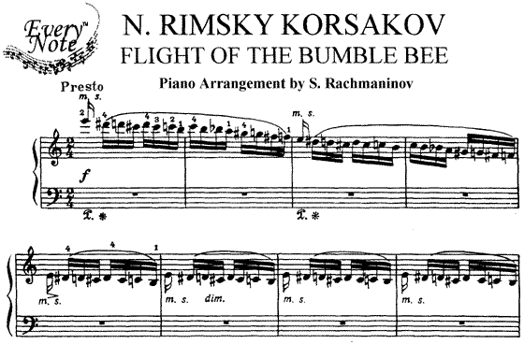
Resoluções Diferentes para Frequências Diferentes

Slide 16
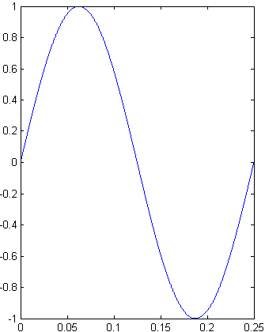
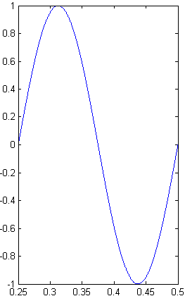
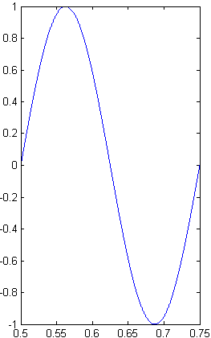
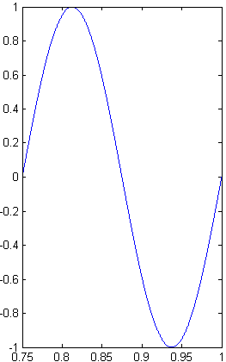
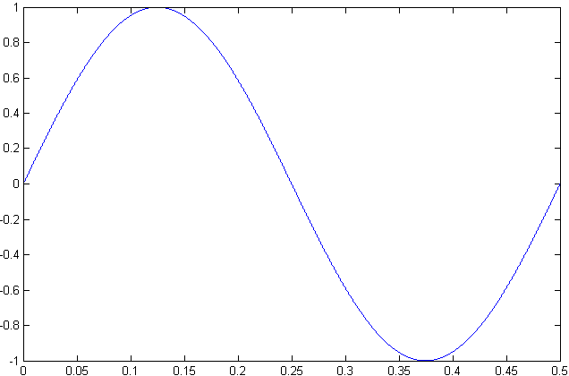
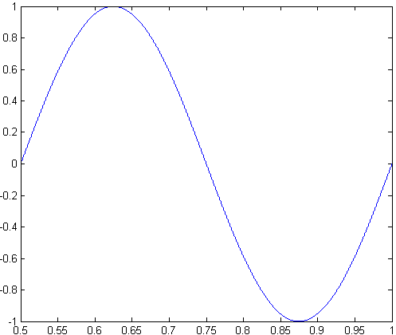
Janela, Frequência e Escala
s₁(t)
s₂(t) = s₁(t/2)
s₃(t) = s₂(t/2) = s₁(t/4)

Slide 17
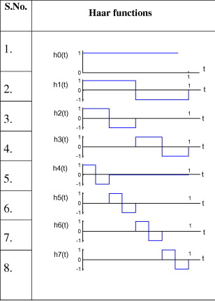
Por que senóide?
Alfred Haar
Tese de doutorado, 1909
Orientador: Hilbert
Propósito: base ortonormal de espaço de Hilbert
Haar wavelet method for solving Fisher’s equation, G. Zariharan, K. Kannan, K.R. Sharma

Slide 18
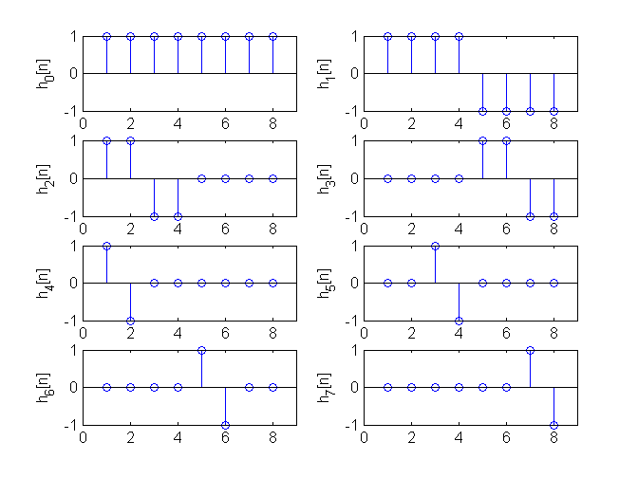
Haar – tempo discreto

Slide 19
Haar – cálculo dos coeficientes
$x\left[n\right]=\sum_{k}{c_{k}h_{k}[n]}$
Ortogonalidade:
$\sum_{n}{h_{k}[n]h_{j}[n]}= \left\{\begin{aligned}1, k=j \\ 0, k≠j\end{aligned}\right.$
$c_{k}=\sum_{n}{x\left[n\right]h_{k}[n]}$

Slide 20
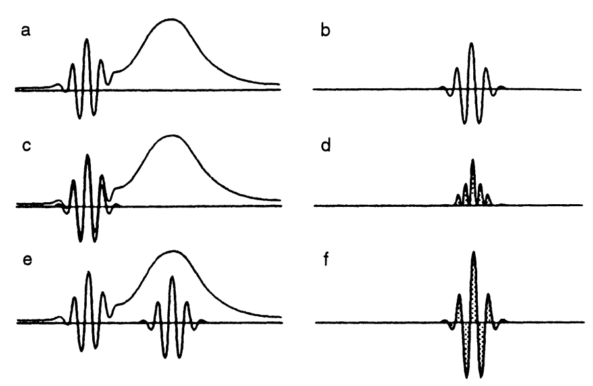
Cálculo dos coeficientes - Correlação
The World According to Wavelets, B. B. Hubbard

Slide 21
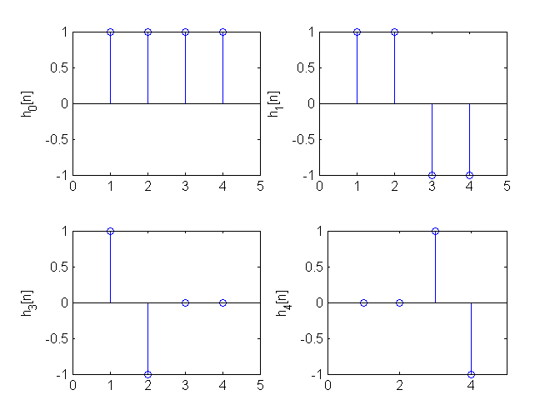
Haar e filtragem
http://www.dsprelated.com/dspbooks/sasp/Discrete_Wavelet_Filterbank.html

Slide 22
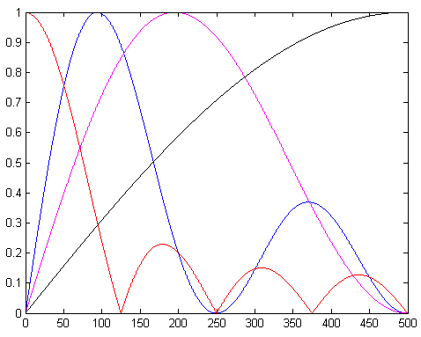
Haar e filtragem

Slide 23
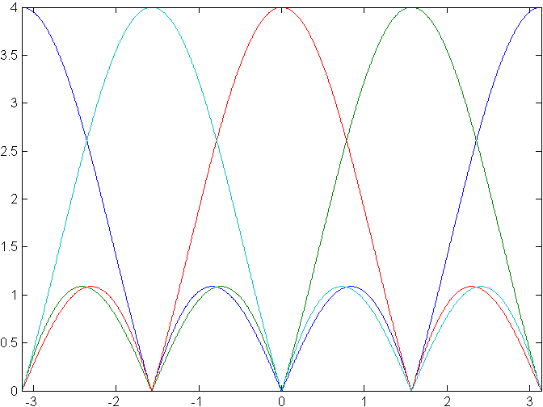
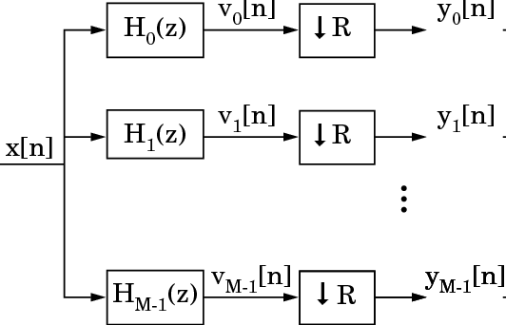
DFT e filtragem
http://www.grin.com/en/doc/272408/fixed-analysis-adaptive-synthesis-filter-banks
1º bloco: y₀[0] = x[0] + x[1] + ... + x[N-1]
2º bloco: y₀[1] = x[N] + x[N+1] + ... + x[2N-1]

Slide 24
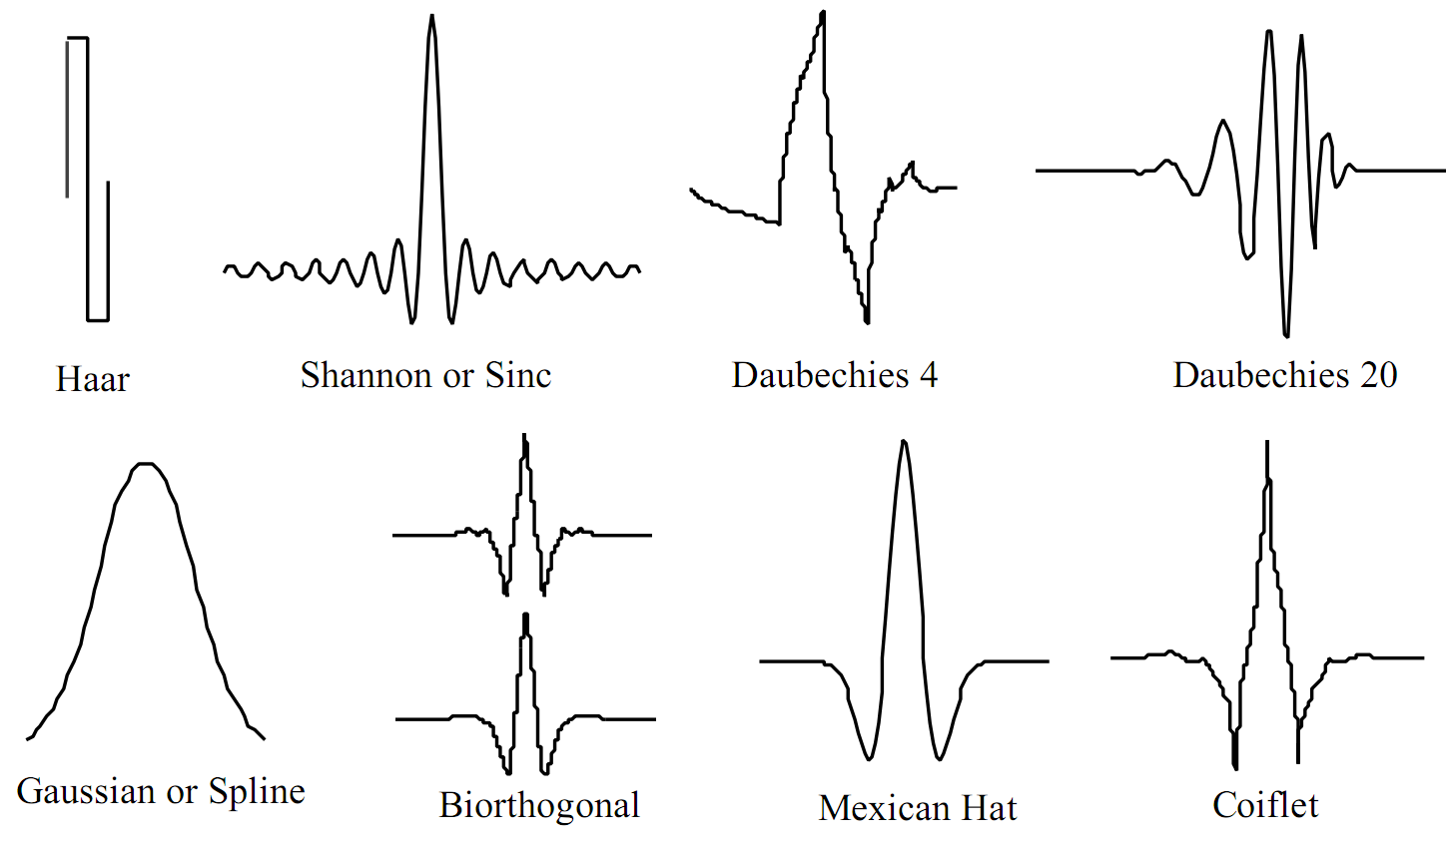
Outras Wavelets
Conceptual Wavelets, D. L. Fugal

Slide 25
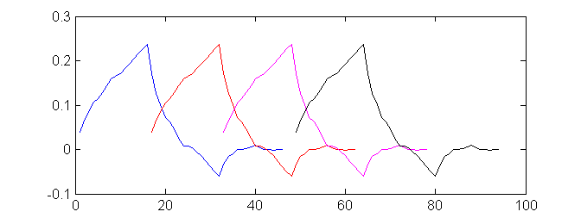
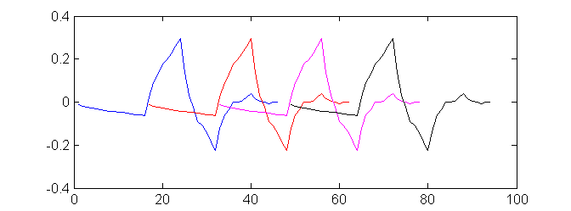
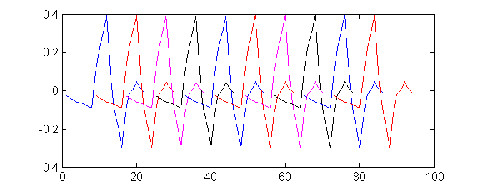
Daubechies

Slide 26
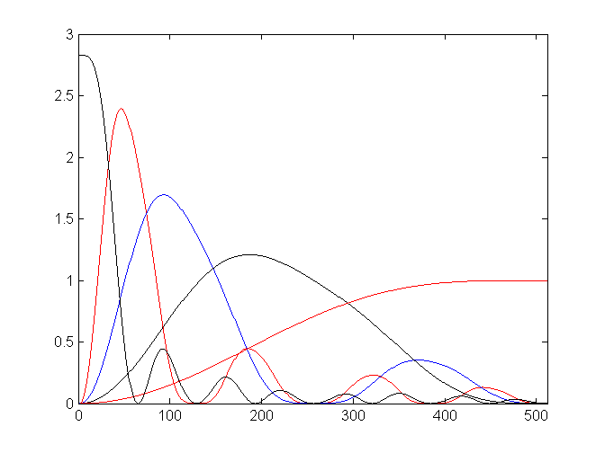
Outras Wavelets

Slide 27
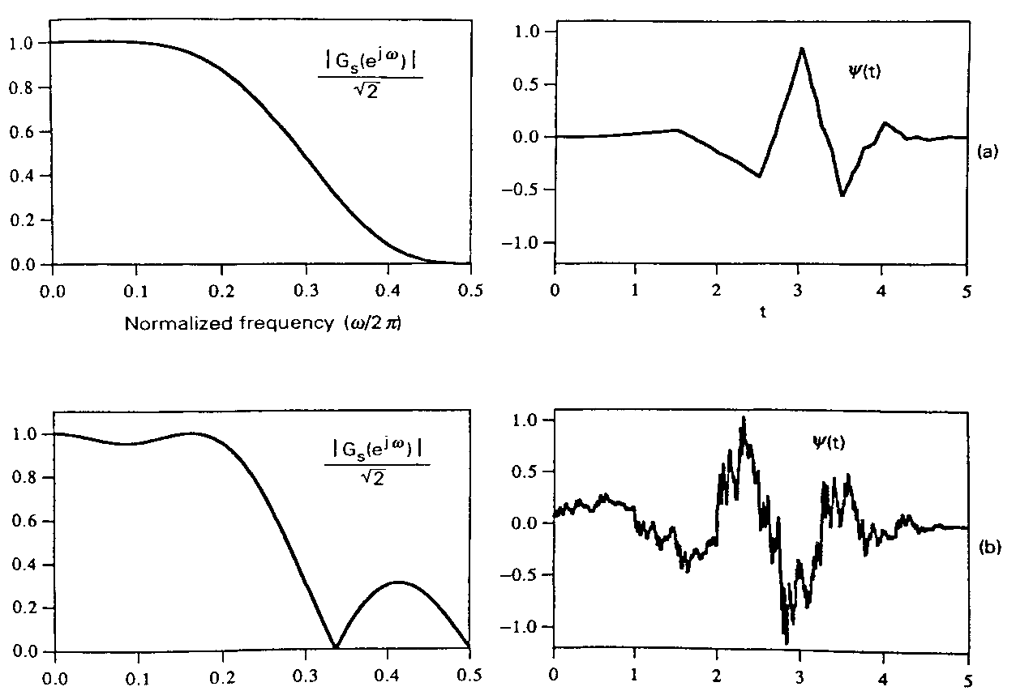
Condições sobre Wavelet
Média nula
Regularidade:

Slide 28
Transformada de Haar - Exemplo
Wavelets for Computer Graphics: A Primer, by Eric Stollnitz, Tony DeRose and David Salesin

Slide 29
Haar - Interpretação
Diferença
Joga fora 50%
Soma
Joga fora 50%
Repete
Passa altas
Joga fora 50%
Passa baixas
Joga fora 50%
Repete

Slide 30
Haar e Filtros
http://www.engmath.dal.ca/courses/engm6610/notes/node6.html

Slide 31
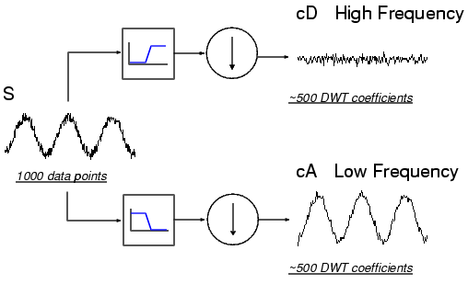
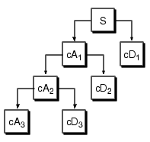
Generalizando
Matlab Help

Slide 32
Generalizando
http://www.engmath.dal.ca/courses/engm6610/notes/node6.html

Slide 33
Generalizando
http://www.engmath.dal.ca/courses/engm6610/notes/node6.html

Slide 34
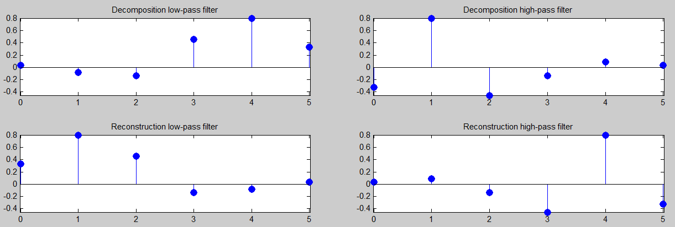
Condições sobre Wavelet
Relação entre filtros

Slide 35
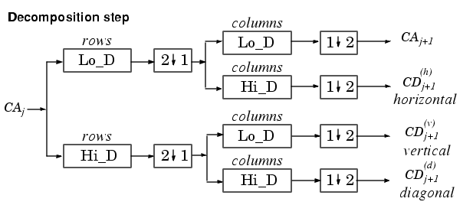
Transformada de Haar – 2D
Matlab help

Slide 36
Transformada de Haar - Exemplo
load leleccum;
s = leleccum(1:3920);
l_s = length(s);
[cA1,cD1] = dwt(s,'db1');
A1 = idwt(cA1,[],'db1',l_s);
D1 = idwt([],cD1,'db1',l_s);
wavemenu;

